Slide 1


Symbol Generator
Project PART A
Final presentation
Presented by : Olga Liberman & Yoav Shvartz
Supervisor : Moshe Porian
2 semester project
12.11.2012
Notes:
הערות:
מי אנחנו. תזכורת ...

Slide 2
Contents
Introduction
Top Architecture
Micro Architecture
Testability
Work Methods
Problems & Solutions
Part B
Schedule
Introduction
Top Architecture
Micro Architecture
Testability
Work Methods
Problems & Solutions
Part B
Schedule
Notes:
הצגת תוכן המצגת:
- לדבר בקצרה על מה אנו עומדים להציג במצגת זו.

Slide 3



Motivation
Generating symbols on display screens is an
essential operation these days.
Commonly used in varies applications:
Introduction
Top Architecture
Micro Architecture
Testability
Work Methods
Problems & Solutions
Military applications
Televisions
Mobile phones
Part B
Schedule
Notes:
הצורך: שינויים מהירים של תצוגת המסך.
הפתרון: ביצוע אותם שינויים תוך כדי יצירת התמונה ללא צורך בשמירת פריים שלם.
תצוגה, הנדחפת ע"י חומרה (FPGA). התצוגה מורכבת, בין היתר, מסט של סימבולים, קבוע מראש, אך משתנה בזמן. כדי לחסוך הספק ורוחב סרט, סט הסימבולים מאוחסן בזיכרון (לדוגמא: אותיות, ספרות, icons...), ובמקום לשלוח דרך התוכנה את כל התצוגה הנדרשת, שולחים רק פקודות (opcodes) הכוללות מידע מה להציג (מהיכן לשלוף מהזיכרון החיצוני) ואיפה להציג (באיזה מיקום בתצוגה).

Slide 4

Goals
Introduction
Building SG block for FPGA in VHDL environment which:
1. receive commands from Host.
2. apply to external memory (SDRAM).
3. dispatch new display onto screen.
Integrating the block into FPGA.
Creating Graphical User Interface tool for
convenient use.
Top Architecture
Micro Architecture
Testability
Work Methods
Problems & Solutions
Part B
Schedule
Notes:
בניית בלוק עבור FPGA באמצעות שפת VHDL. הבלוק יקבל הוראות מהתוכנה, יפנה לזיכרון החיצוני בהתאם, וידחוף את התצוגה. הבלוק ישובץ ב- FPGA (שבו ישובצו בלוקים נוספים מפרויקט אחר שכבר בוצע במעבדה למערכות ספרתיות מהירות) המתממשק ל- Host, המאפשר הזרקה של פקודות לטובת בניית התמונה הרצויה בתצוגה, שהמשתמש יזין באמצעות ממשק גראפי (ימומש ב- Matlab או בפלטפורמת פיתוח של VisualStudio).
SG=symbol generator

Slide 5

Technical Demands
Introduction
Sufficient data structure for efficient management
(only differences are being sent).
Wishbone Protocol for integrating SG with FPGA.
Verification tools using VHDL, TCL, and MATLAB.
Interactive GUI platform for user purposes.
Top Architecture
Micro Architecture
Testability
Work Methods
Problems & Solutions
Part B
Schedule
Notes:
דרישות הפרויקט:
ניהול יעיל של מבנה נתונים המאפשר שליחת פקודות הכוללות מידע רק לגבי ההבדל בין התצוגה הקיימת לבין התצוגה הרצויה (ולא לשלוח את הפקודות מחדש הנוגעות לבניית התצוגה).
כל הבלוקים ב- FPGA יקושרו ביניהם באמצעות ממשק אחיד – Protocol Wishbone.
בניית(Graphical User Interface) GUI המממש את הזרקת הפקודות עם רמת הפשטה למשתמש. ה- GUI יאפשר הזרקת חבילות מידע ל- FPGA, והצגה של הפלט הצפוי למטרות DEBUG.
TB = Test Bench
TCL = Tool Command Language (“tickel”)

Slide 6
Specifications - Reminder
Generating symbols on display screen using:
Cyclone II FPGA
Host communication via UART protocol
Internal communication via Wishbone protocol
Input - Grayscale symbols 32 x 32 pixels
saved in external SDRAM
Output - Grayscale image resolution 640x480 pixels
Main clock freq. 100MHz
VESA clock (monitor) freq. 40 MHz
Introduction
Top Architecture
Micro Architecture
Testability
Work Methods
Problems & Solutions
Part B
Schedule
Notes:
להזכיר שמשתמשים בתשתית של פרוייקט קודם.
התקשורת החיצונית בין המערכת למחשב תבוצע באמצעות פרוטוקול UART
התקשורת בין הבלוקים הפנימיים תבוצע בהתאם לפרוטוקול WISHBONE
כל הבלוקים עובדים בתדר של 100MHz למעט הVesa שעובד ב 40Hz

Slide 7
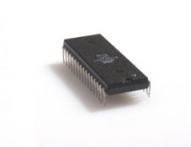
Top Architecture
UART
RX Path
TX Path
UART
Introduction
WBS
Top Architecture
Host (Matlab)
WBM
WBM
opcode
Micro Architecture
Wishbone
INTERCON
Testability
WBS
Memory
Management
Work Methods
WBS
Problems & Solutions
Part B
WBM
WBS
Schedule
Display
Controller
IS42S16400 SDRAM
WBM
VGA
Display
WBS
SDRAM Controller
VESA
Notes:
לא יודע אם שווה להראות את כל המבנה אצל בארי?

Slide 8
Opcode
Screen Loc. X
(5 bits)
Screen Loc. Y
(4 bits)
Introduction
Top Architecture
Micro Architecture
0/1
Address of the symbol in the SDRAM
X
Y
Testability
Work Methods
Problems & Solutions
X
Part B
Add/Remove
(1 bit)
Video
Frame
Schedule
Y
Notes:
בהתחלה נציג מה מבנה הפקודה שלנו:
0/1- האם להוסיף או להוריד את הסמל ממקום X,Y במסך.
כתובת הביט הראשון של הסמל בSDRAM
מיקום במסך בציר X (5 ביט כי יש 20 סמלים בציר X)
מיקום במסך בציר Y (4 ביט כי יש 15 סמלים בציר X)

Slide 9
Reminder - Interaction
SDRAM 2^12 X 2^8
1 | 2 | 3 |  | 16
17 | 18 | 19 |  | 32
1 | 2 | 3 |  | 16
17 | 18 | 19 |  | 32
1 | 2 | 3 |  | 16
17 | 18 | 19 |  | 32
FIFO A/B
Symbol #1
1
RAM 13X300 bit
1
Symbol #2
Address of symbol (0,0) in the SDRAM
Address of symbol (0,1) in the SDRAM
Symbol #N
1
1
1
1
1
1
1
1
Address of symbol (14,19) in the SDRAM
8X640 bit
SCREEN
640X480
31
31
31
31
31
32
32
32
32
32
Notes:
אינטראקציה בין הרכיבים:
ב
SDRAM
שמורים הסמלים. הם מועברים ל
FIFO
שמעביר למסך.
בצבעים מצויין מה נשמר איפה

Slide 10
SDRAM
2
1 | 2 | 3 |  | 16
17 | 18 | 19 |  | 32
1 | 2 | 3 |  | 16
17 | 18 | 19 |  | 32
1 | 2 | 3 |  | 16
17 | 18 | 19 |  | 32
2
2
2
2
FIFO A
2
2
2
2
FIFO B
2
1
SCREEN
1
1
1
1
1
1
1
1
31
31
31
31
31
1
32
32
1
32
32
32
1
1
1
1
Notes:
תהליך העברת המידע וה
Toggeling
בין ה
FIFOs
לשים לב שקצב העברת מידע בין ה
SDRAM
ל
FIFO
מהיר יותר מקצב העברת המידע בין ה
FIFO
ל
Vesa

Slide 11
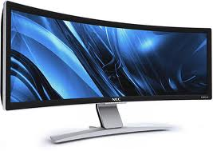

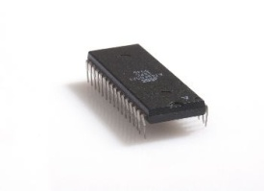

Micro Architecture
WBS
Opcode
WBS bus
Introduction
Opcode Unite
OPU
VESA Bus
Top Architecture
Data bus
Micro Architecture
Write
bus
Vsync
VESA
Controller
RAM
Opcode Store
Testability
Mng Valid
Work Methods
Read
bus
Data
Memory
Reg
FIFO A
Dual Clk FIFO
Problems & Solutions
Write bus
Part B
Mng
Data A
MUX
Data
WBM
Rd _en A/B
Data B
Schedule
SDRAM
WBM bus
FIFO B
Write bus
MUX Sel
- 100 MHz
40 MHz
Req_in_trg
Notes:
תיאור כללי של המערכת (בירוק- בלוקים שלנו, בורוד – בלוקים של בארי):
מגיע חבילת שינויים מהמשתמש. OPU מאחד את כל 3 מקבצים של 8 סיביות לopcode 1. את השינויים שומרים ב OPU-FIFO .
כש Vsync עולה, OPU-FIFO מעדכן את ה RAM בחבילת השינויים הבאה. כשהסתיים העדכון, Mng_Valid עולה.
Mng מתחיל לנהל את הכתיבה לVESA:
קוראים מה SDRAM את הסמל הרלוונטי תוך שימוש ב Memory Reg ששומר כתובות של ה SDRAM, שליחת נתונים ל FIFO A/B , משם ל DC FIFO, משם ל
VESA Controller וממנו למסך. VESA Controller שולח Req_in_trg כדי ש Re_Mng "יתכונן" לשליחת המידע.

Slide 12
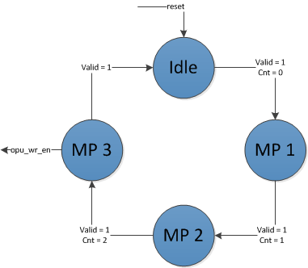

OPU
RAM
OPS
VESA
Micro Architecture -
Opcode Unite (OPU)
MNG
Fifo_A
Fifo_B
Goal:
1. Unites every 3 packs of MPD (8 bit) into 1 opcode
(24 bit) by a FSM
2. Sending the changes to Opcode Store block
Introduction
Top Architecture
Micro Architecture
Testability
Work Methods
opcode
MPD 1
MPD 2
MPD 3
Problems & Solutions
MPD = Message Pack Data
Part B
Schedule
Notes:
מטרות:
איחוד 3 חיבילות מידע של 8 ביטים לopcode 1 (24 ביטים)
שליחת השינויים (המאופיינים ע"י ה opcodes ) אל opcode store
להגיד שמימשנו מכונת מצבים שמאחדת כל 3 חבילות של 8 ביט מה UART לחבילת מידע אחת (שזהו ה opcode).
להוסיף דיאגרמות גלים של מעברים בין מצב למצב.
להוסיף תמונה קטנה בצד של איפה אנחנו בטופ כמו אצל דור

Slide 13
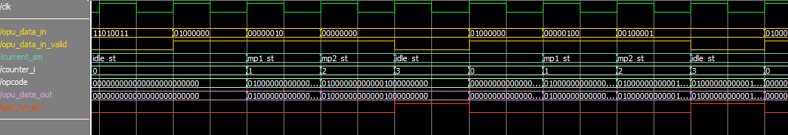
Micro Architecture - Opcode Unite
Data packets arriving with valid signal
Introduction
Top Architecture
Micro Architecture
Testability
Work Methods
Problems & Solutions
Part B
Uniting data packets with FSM and counter
Schedule
United opcode is ready when valid signal is high

Slide 14
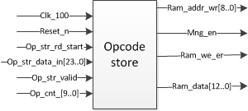
OPU
RAM
OPS
VESA
Micro Architecture – Opcode Store
MNG
Fifo_A
Fifo_B
Goal:
Stores commands from the OPU.
Sending the changes to RAM.
Operating Manager
Introduction
Top Architecture
Micro Architecture
Testability
Work Methods
0/1
Com add
X
Y
Problems & Solutions
Size : 300 x 24 (rows x bits)
Part B
RAM_adr_wr[8..0] = 20*x + y
Schedule
Com_type = ‘0’ (remove a symbol) → RAM_data_in[12..0]= "0…0"
Com_type = ‘1’(add a symbol) → RAM_data_in [12..0]= "com_add".
Notes:
מטרות:
אוגר שינויים בFIFO פנימי עבור הפריים הבא
שולח שינויים לRAM עם עליית Vsync ומפעיל את manager
להזכיר שהוא משמש כמעיין buffer בין סט שינויים עבור פריים נוכחי לסט שינויים עבור פריים הבא, כאשר יש בתוכו FIFO כדי לשמור את כל הopcodes עבור פריים כלשהו, כדי שלא נדרוס את המידע ב RAM שמשמש עבור הפריים הקודם – להזכיר את הבעיה הזו שנתקלנו בה ואיך התגברנו עליה.
להוסיף דיאגרמות גלים.
להוסיף תמונה קטנה בצד של איפה אנחנו בטופ כמו אצל דור

Slide 15
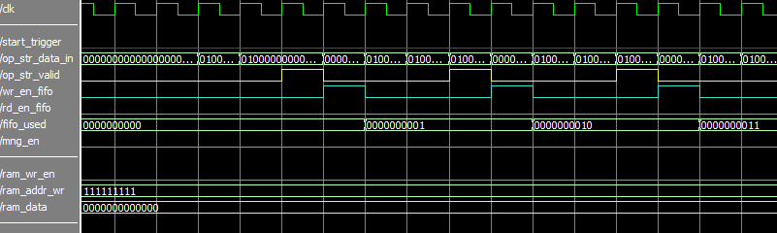
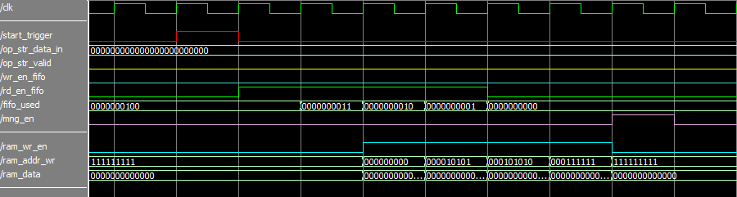
Micro Architecture – Opcode Store
Valid opcodes are stored in FIFO
Introduction
Top Architecture
Micro Architecture
Testability
Work Methods
Problems & Solutions
Part B
Schedule
VSYNC
Read opcodes from FIFO after VSYNC
Update changes in RAM
Operate Maganger

Slide 16
OPU
RAM
OPS
VESA
Micro Architecture - RAM
MNG
Fifo_A
Fifo_B
Goal:
Stores the address of the
symbol in the SDRAM.
Size: 13X300 bits
Video Frame
20
Introduction
Top Architecture
15
Micro Architecture
RAM
Testability
Address of symbol (0,0) in the SDRAM
SDRAM
Work Methods
1 | 2 | 3 |  | 16
17 | 18 | 19 |  | 32
1 | 2 | 3 |  | 16
17 | 18 | 19 |  | 32
1 | 2 | 3 |  | 16
17 | 18 | 19 |  | 32
Address of symbol (0,1) in the SDRAM
Problems & Solutions
Part B
Schedule
Address of symbol (14,19) in the SDRAM
Notes:
In RAM we save the row in SDRAM, in which the symbol of this block starts. (13 bits)
מטרות:
עבור כל בלוק בפריים (סה"כ 15X20 = 300) שומרים את כתובת הסמל שאמור להיות מוצג בפריים זה. כתובת הסמל היא הכתובת ש SDRAM בו שמור הסמל.
להוסיף תמונה קטנה בצד של איפה אנחנו בטופ כמו אצל דור

Slide 17
OPU
RAM
OPS
VESA
Micro Architecture – Manager
MNG
Fifo_A
Fifo_B
Goals:
Calculating relevant row in the RAM and receiving data.
Calculating row and column in the SDRAM (where the symbol sits).
Managing the toggling between the two FIFOs, using FSM.
Introduction
Top Architecture
reset
Micro Architecture
IDLE
RAM updated
Mng_en
Finished deliver last row to
DC FIFO
Testability
WRITE A
Work Methods
READ B
Problems & Solutions
(req_in_trg)
AND
(last row of the frame)
Req_in_trg
Part B
Schedule
WRITE A READ B
req_in_trg
READ A WRITE B
(req_in_trg)
AND
(NOT last row of the frame)
Notes:
מטרות:
להסביר את הרעיון שחשבנו עליו, כיצד להעביר שורה שורה את התצוגה לvesa
פירוט ה Toggeling:
מתחילים ממצב idle.
כשה RAMמסיים להתעדכן בשינויים המוזנים לו ע"י OP-store , נשלח סיגנל ל Mng המורה לו להתחיל לפעול ולקרוא מ SDRAM אל FIFO – A.
בכל פעם שה VESA מבקשת מחזור כתיבה אליה (req_in_trg), אנו קוראים מ FIFO אחד וכותבים לאחר.
ה toggling נעשה עד שמגיעים לשורה האחרונה ב VEAS, בה יש לקרוא רק מ FIFO B.
להסביר את עקרון האלגוריתם.
להוסיף דיאגרמות גלים של מעברים בין מצב למצב.
להוסיף תמונה קטנה בצד של איפה אנחנו בטופ כמו אצל דור

Slide 18
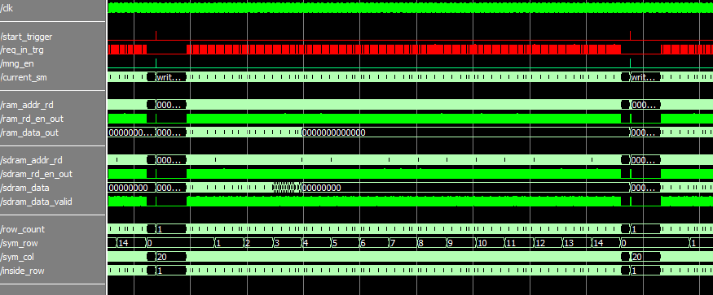

Micro Architecture – Manager
video frame
Introduction
Top Architecture
Micro Architecture
Testability
Work Methods
Problems & Solutions
Part B
Schedule

Slide 19
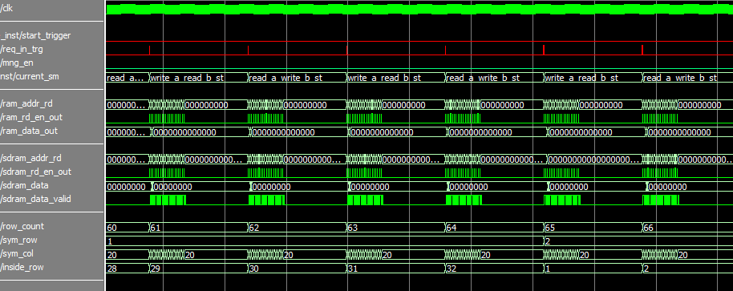
Micro Architecture – Manager
VESA request for a new video line
Manager FSM
Introduction
Top Architecture
Micro Architecture
Testability
Work Methods
Problems & Solutions
Part B
Schedule
Manage reads from RAM
Manage reads from SDRAM
Manage counters to calculate the location on the screen (row,col,…)

Slide 20
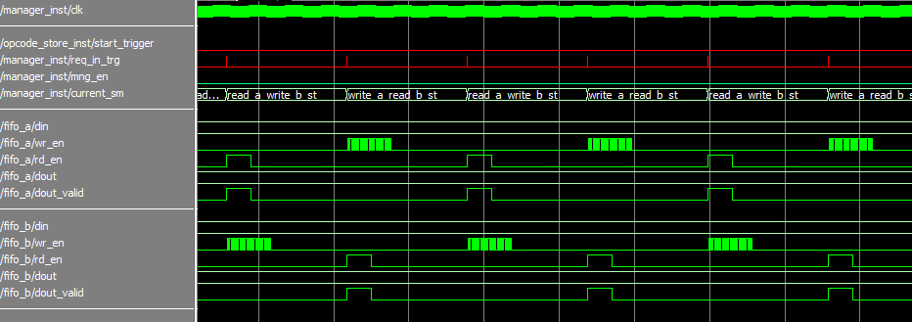
OPU
RAM
OPS
VESA
Micro Architecture – FIFO A/B
MNG
Fifo_A
Fifo_B
Goal: The toggle FIFOs , Size: 8x640 [bits x rows]
Introduction
Top Architecture
Micro Architecture
Testability
FIFO A
Work Methods
Problems & Solutions
FIFO B
Part B
Schedule
Read FIFO A
Write FIFO B
Write FIFO A
Read FIFO B
Notes:
להזכיר את גודל הFF-ים ושהם עושים toggling ביניהם.

Slide 21
Testability
Introduction
Building TB for each component
Creating external environment for overall
simulation (SDRAM, VESA…)
Using GUI as test-builder
TCL automatic test manager
Top Architecture
Micro Architecture
Testability
Work Methods
Problems & Solutions
Part B
Schedule
Notes:
לשים ציור של רופא

Slide 22
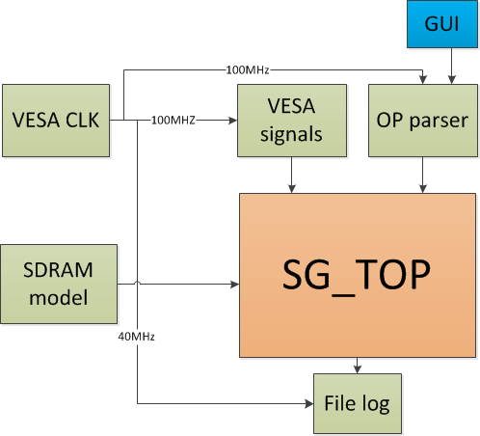
Testability - External Environment
Introduction
Top Architecture
Micro Architecture
Testability
Work Methods
Problems & Solutions
Part B
Schedule

Slide 23
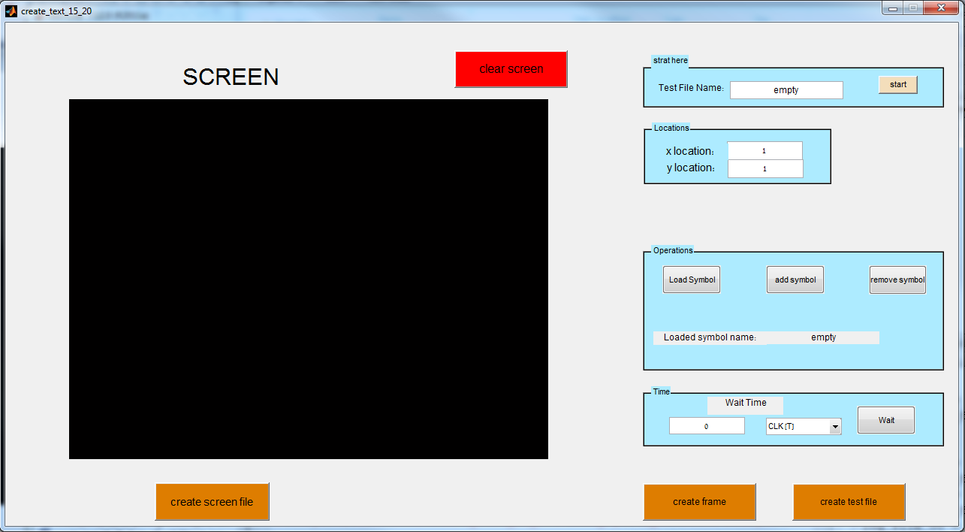
Testability - GUI
Choose test file & start
Preview screen
Choose location
Clear screen
Introduction
Top Architecture
Micro Architecture
Testability
Work Methods
Problems & Solutions
Part B
Schedule
Create screen file for the expected in TCL
Create test file
Choose symbol
Wait time until next frame

Slide 24
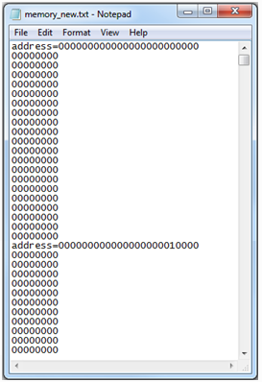
Testability - SDRAM Model
Introduction
Models the function of the SDRAM:
Receives read requests from SG block
Searches for the requested address
Answers with data and valid
Top Architecture
Micro Architecture
Testability
Work Methods
Problems & Solutions
Part B
Schedule
Address in SDRAM
Stored data for this address

Slide 25
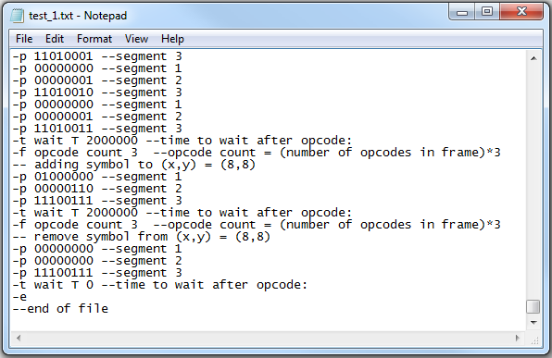
Testability - Opcode Parser
Performs parsing on the text file with simulation commands
Feeds the SG block with opcodes in the requested timing from SW
Introduction
Top Architecture
Micro Architecture
Testability
Work Methods
Create new frame
Problems & Solutions
Part B
Wait
Schedule
opcodes
Finish test

Slide 26

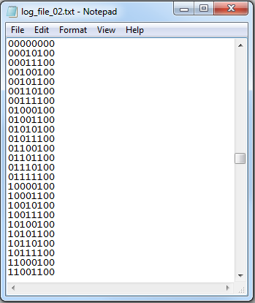

Testability - Log File
Symbol
Generator
VESA
Introduction
Top Architecture
Micro Architecture
Log file
Testability
Work Methods
Problems & Solutions
Part B
Schedule
BMP file

Slide 27

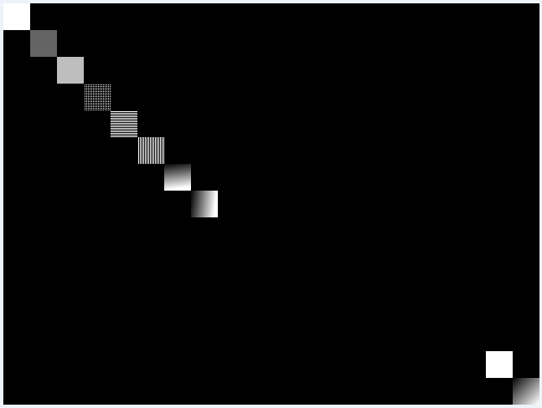
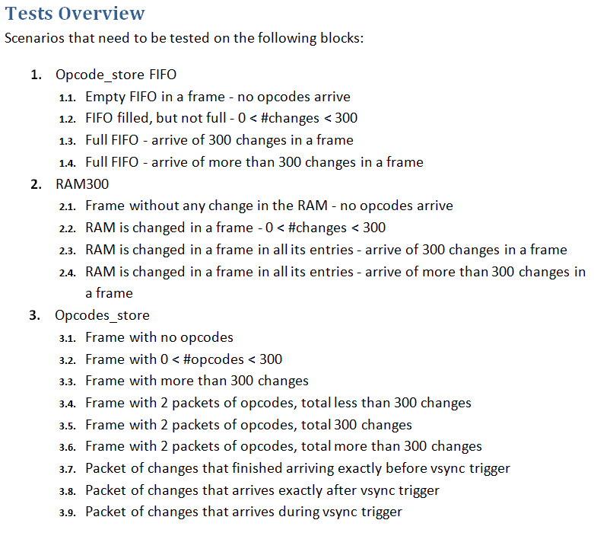
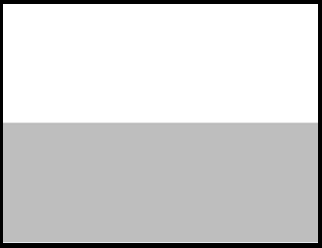

Testability
Introduction
Top Architecture
Micro Architecture
Testability
Work Methods
Problems & Solutions
Part B
Schedule

Slide 28

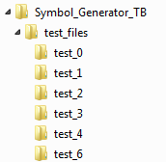
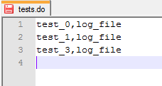
Automatic Tests
Introduction
TCL script environment:
Main script to run simulation of the test cases
Second script to run compare between the output of the sim. and the expected results
Top Architecture
Micro Architecture
Testability
Work Methods
Problems & Solutions
Part B
Schedule
Golden Model

Slide 29
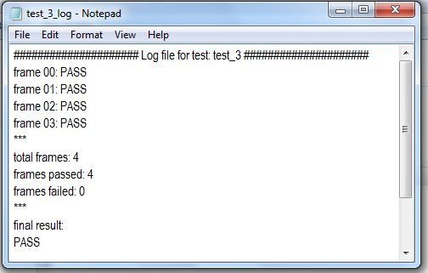
Automatic Tests
Introduction
The output of the script is a log file:
Top Architecture
Micro Architecture
Testability
Work Methods
Problems & Solutions
Part B
Schedule

Slide 30

Video - Demo
Introduction
Top Architecture
Micro Architecture
Testability
Work Methods
Problems & Solutions
Part B
Schedule

Slide 31
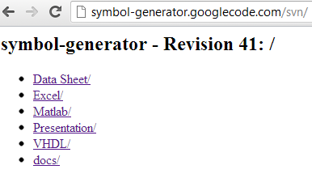
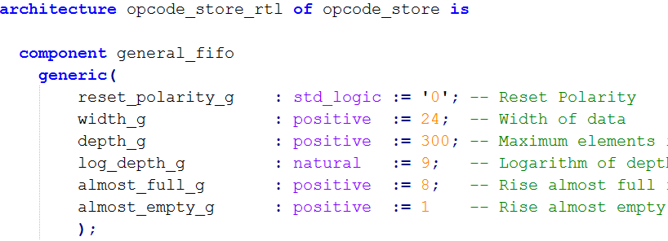

Work Methods
Introduction
Documentation - SVN
Coding Guidelines:
Suffix (_c, _g …)
Headers
Shifting
Comments
etc…
Code review
Top Architecture
Micro Architecture
Testability
Work Methods
Problems & Solutions
Part B
Schedule
Notes:
שיטות עבודה: שימוש ב- SVN, שימוש ב- Coding Guidelines, ביצוע Code Review וכיצד הן סייעו לנו:
1. SVN – שיטה טובה לסנכרון בין השותפים לפרוייקט לבין המנחה, אפשרות גישה לקבצים מכל מחשב, שמירת גרסאות קודמות למעקב התקדמות וגיבוי.
2. Coding Guidelines :
Suffixs – סיומות בעלי משמעות: c = בשביל קבועים, g = בשביל generic, in = בשביל פורטי כניסה וכו'.
Headers – כותרת, שם מחבר הקובץ, תאריך, תיאור, revision history , to do list
Shiting – (הזחות)
כל אלה ועוד, מסייעים לתיעוד טוב והבנה טובה יותר של כל בלוק שנכתב, גם אם לפני זמן רב.
3. Code review – טיפים ועצות שימושיות מהמנחה לכתיבה נכונה יותר.
כל אלה סייעו לנו לעקוב, להשתפר, ולבצע בצורה טובה יותר את הפרוייקט.
לראייה – על המכה הראשונה של הtesting הכול עבד ללא בגים!!!

Slide 32

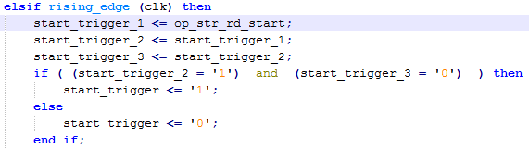
Problems & Solutions
Introduction
Example 2:
Problem: Different CLK domains (Vsync).
Solution: sample signal twice.
Example 1:
Problem: Reading RAM for current frame vs.
Loading RAM for next frame.
Solution: Using Store_FIFO as buffer.
Top Architecture
Micro Architecture
Testability
Work Methods
Problems & Solutions
Part B
Schedule
Notes:
לפרט על בעיות שנתקלנו בהן ופתרונות כמו:
טעינת הRAM עבור ה Frame הבא, תביא לדריסת הנתונים עבור הפריים הנוכחי. לכן נדרש buffer בין פריים לפריים.
במקרה שלנו מימשנו FIFO שישמור את השינויים עבור הפריים הבא עד סיום קריאת ה RAM עבור הפריים הנוכחי, ורק אז נטען את ה RAM .
Clock domain שונים: ה vesa פועלת ב 40Hz והשעון שלנו ב 100MHz . על מנת לצמצם סכנה של מטא-סטביליות, נדרש לדגום פעמיים אות המגיע מ
CLK Domain אחר, במקרה שלנו מדובר באות Vsync המאותת לנו על תחילת פעולת ה opcode_store

Slide 33

What have we learned so far?
Introduction
Planning and Specifying a project
Writing reusable generic code
Integration of many components
Verify logic correctness using
waveforms, text files,
BMP files and scripts
Documentation of the work done
Top Architecture
Micro Architecture
Testability
Work Methods
Problems & Solutions
Part B
Schedule
Notes:
דברים שלמדנו והפנמנו תוך כדי עבודה על הפרוייקט:
תכנון ספציפיקציות, כתיבת קוד גנרי, אינטגרציה בין רכיבים שונים, וידוא התכן באמצעים שונים, תיעוד.

Slide 34
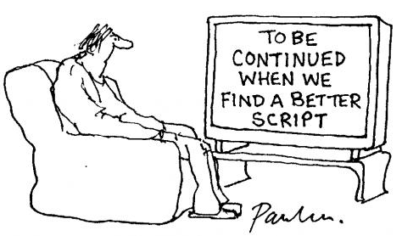
To be continue
Introduction
Integration with FPGA
Synthesis
P&R
Labs check
GUI (based on tester)
Demonstration
Top Architecture
Micro Architecture
Testability
Work Methods
Problems & Solutions
Part B
Schedule
Notes:
שלא כמו בתמונה, לנו כבר יש סקריפטים טובים יותר ואיתם נמשיך לחלק B
לפרט מה מצפה לנו להמשך הפרוייקט:
1. התממשקות לסיגנלי ווישבון
2. סינתזה ו- P&R (כולל לימוד כלי ה- Quartus). בחינה של הביצועים – עמידה בתדר, ומשאבים נצרכים (לוגיקה וזיכרון).
3. GUI - הכולל מימוש האלגוריתם ויכולות בדיקה מלאות של המערכת.
4. הדגמה

Slide 35

Schedule
Introduction
Top Architecture
To do… | Due Date
Wishbone integration | 28.11.12
Integration with FPGA | 12.12.12
Synthesis , P&R | 26.12.12
Lab Checks | 2.1.13
Extend GUI capabilities | 9.1.13
Full system simulation and debug | 23.1.13
Final debug in lab | 6.2.13
Final Presentation part B | 20.2.13
Micro Architecture
Testability
Work Methods
Problems & Solutions
Part B
Schedule
Notes:
להציג שקף של המשך לו"ז

Slide 36


